Slide 1
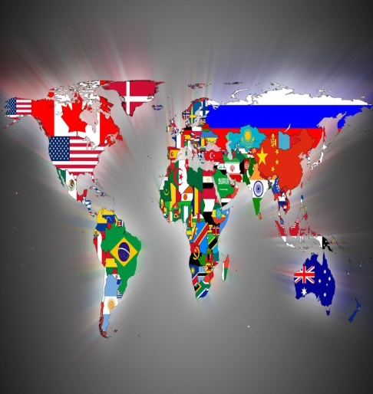
O’ZBEKISTON TARIXI
11
SINF
IX BOB. O‘ZBEKISTON RESPUBLIKASINING KO‘P TOMONLAMA HAMKORLIK ALOQALARINING RIVOJLANISHI
MAVZU:
O‘ZBEKISTONNING BIRLASHGAN MILLATLAR TASHKILOTI DOIRASIDAGI FAOLIYATI VA TINCHLIKPARVAR TASHQI SIYOSATI

Slide 2
O‘ZBEKISTON VA BMT.
"Birlashgan Millatlar" degan tushunsha birinchi marta AQSH Prezidenti Franklin Ruzvelt taklifiga ko`ra, 1942-yil 1-yanvarda Birlashgan Millatlar Deklaratsiyasida qo`llanildi. Bunga asosiy sabab, 26 mamlakatning o`z hukumatlari nomidan ikkinchi jahon urushining boshlanishiga sababchi bo`lgan davlatlarga qarshi birlashishiga qaror qilinishi bo`ldi. Bu tushuncha keyinchalik Birlashgan Millatlar Tashkiloti (BMT)da o`zining to`la va aniq ifodasini topdi.
1945-yil 25-apreldan 26-iyungacha AQSHning San-Fransisko shahrida 50 ta davlat vakillari ishtirokida Birlashgan Millatlar konferensiyasi bo`lib o`tadi. konferensiyada xalqaro tashkilot tuzish haqida qaror qabul qilinadi va BMTning Nizomi tasdiqlanadi. Xitoy, SSSR, Angliya va AQSH (1944-yil avgust oyida) davlatlari vakillari tomonidan qabul qilingan loyiha mazkur Nizomga asos qilib olindi. 1945-yil 26-iyunida BMTning Nizomi 50 ta mamlakat vakillari tomonidan tasdiqlanadi. Keyinchalik, Polsha davlatining bu Nizomni tasdiqlashi munosabati bilan 51 ta davlat Birlashgan Millatlar Tashkilotining ta’sischilari bo`ldilar. BMT 1945-yilning 24-oktyabrida ta’sis etgan ko`pchilik davlatlar tomonidan ratifikatsiya qilingan kundan boshlab yuridik kuchga ega bo`ldi

Slide 3
O‘ZBEKISTON VA BMT.
O‘zbekiston Respublikasi 1992-yil 2-martda BMTga qabul qilindi va mamlakatimiz jahon hamjamiyatining teng huquqli a’zosi bo‘ldi.
O‘zbekiston Birinchi Prezidenti I.Karimov tomonidan BMT minbarida ilgari surilgan takliflar butun dunyoda tinchlik va barqa- rorlikni mustahkamlash, ijtimoiy-iqtisodiy taraqqiyotga ko‘maklashish, yadro quroli tarqalishining oldini olish yo‘lida jahon hamjamiyatini birlashtirishga intilayotgan BMT va keng jahon hamjamiyati tomonidan qizg‘in qo‘llab-quvvatlandi. Jumladan, 1993-yil 28-sentabrda BMT Bosh Assambleyasining 48-sessiyasida Prezident Islom Karimov ilk bor ma’ruza qildi.

Slide 4
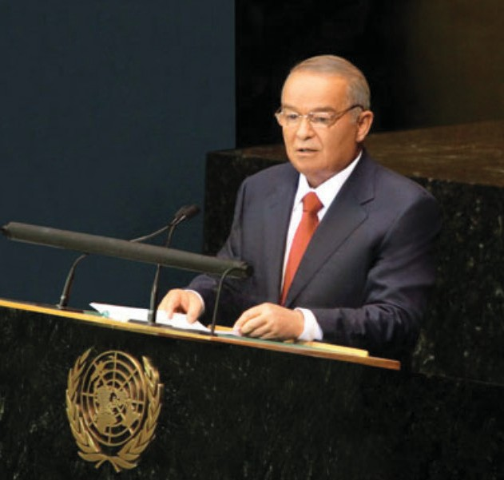
O‘ZBEKISTON VA BMT
Unda Markaziy Osiyoni yadro qurolidan holi zona deb e’lon qilish, Orol muammosi bo‘yicha BMTning maxsus komissiyasini tuzish kabi bir qator muhim takliflar ilgari surildi. 1993-yil oktabrda Toshkentda BMTning vakolatxonasi ish boshladi. O‘zbekistonning tashabbusi bilan va BMT rahnamoligida 1995-yil sentabrda Markaziy Osiyoda xavfsizlik va hamkorlik masalalariga bag‘ishlangan Toshkent kengash-seminari tashkil etildi. 1995-yil 24-oktabrda Nyu-Yorkda BMT ning 50 yilligi munosabati bilan Birinchi Prezident I.Karimov nutq so‘zlab, Afg‘onistondagi keskinlikni hal etish kaliti eng avvalo tashqi kuchlarning aralashuvini bartaraf etishdir, degan taklifni kiritdi.
Prezident I.Karimovning BMT 48-sessiyadagi nutqi

Slide 5
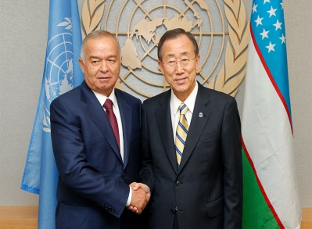
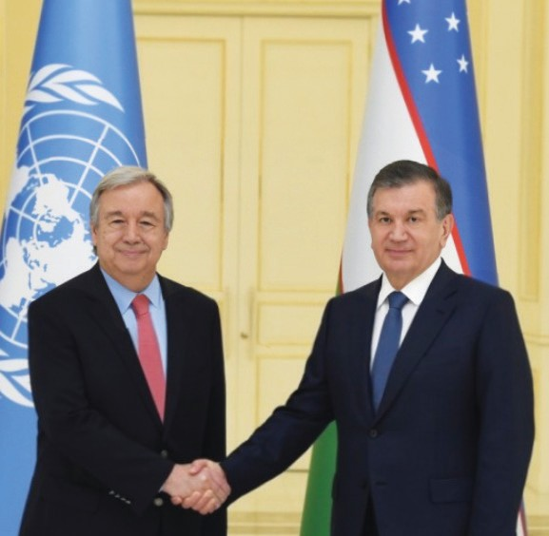
O‘ZBEKISTON VA BMT
2000-yil BMT Bosh Assambleyasining 55-Sessiyasi «Mingyillik sammit»ida Islom Karimov BMT minbaridan BMTning mintaqaviy va global muammolarni hal etishdagi o‘rni va ahamiyatini oshirish bo‘yicha chora-tadbirlar dasturi qabul qilinishi zarurligini ta’kidlab, Xavfsizlik Kengashining doimiy a’zolari tarkibiga Germaniya va Yaponiyani kiritishni, global va mintaqaviy tahdidlarga munosabat bildirishda tezkorlikni oshirish uchun Bosh Kotib vakolatlarini kengaytirish lozimligini qayd etdi. O‘zbekiston Prezidenti tashabbusi bilan 2001-yilda BMT Xavfsizlik Kengashining terrorizmga qarshi kurash bo‘yicha maxsus qo‘mitasi ta’sis etildi.

Slide 6
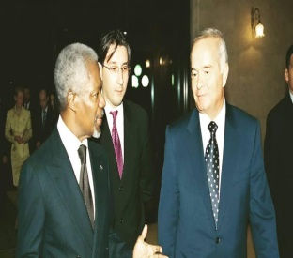
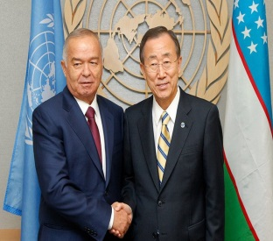
O‘ZBEKISTON VA BMT
2010-yil BMT Bosh Assambleyasining 65-sessiyasidagi Prezident I.Karimov nutqida jahon mamlakatlari e’tiborini yana Markaziy Osiyodagi murakkab muammolarni hal etish yo‘llariga qaratdi. 2002-yil oktabr kunlari BMT Bosh kotibi Kofe Ananning, 2010-yil aprel oyida BMT Bosh kotibi Pan Gi Munning O‘zbekistonga tashriflari ham mamlakatimizning xalqaro hamjamiyatdagi o‘rni mustahkamlanib, obro‘-e’tibori ortib borayotganining dalilidir. 2017-yil iyunda BMT Bosh kotibi Antoniu Guterrish O‘zbekistonga tashrif buyurdi. Samarqandda u Prezident Shavkat Mirziyoyev bilan uchrashdi. Guterrish Islom Karimov qabrini ziyorat qilib, keyin Orolbo’yi hududidagi vaziyat bilan tanishdi.

Slide 7
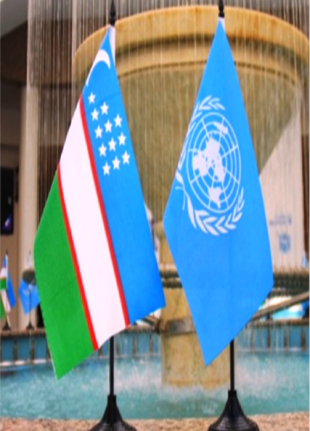
O‘ZBEKISTON VA BMT
O‘zbekiston BMTning bir qator ixtisoslashtirilgan muassasalari, jumladan Jahon banki, Xalqaro valyuta fondi (XVF), Jahon savdo tashkiloti (JST), BMTning Yevropa bo‘yicha iqtisodiy komissiyasi (EIK), BMT savdo va rivojlanish bo‘yicha konferen- siyasi guruhi kabilar bilan keng ko‘lamli hamkorlik aloqalarini yo‘lga qo‘ydi. Shuningdek, O‘zbekiston Respublikasi BMT doirasidagi ixtisoslashgan muassasalar – Jahon sog‘liqni saqlash tashkiloti, Xalqaro mehnat tashkiloti, Xalqaro bolalar jamg‘armasi (YUNISEF), Xalqaro Olimpiya qo‘mitasi, Xalqaro avtomobilchilar ittifoqi va boshqa tashkilotlarning ham a’zosi hisoblanadi.

Slide 8
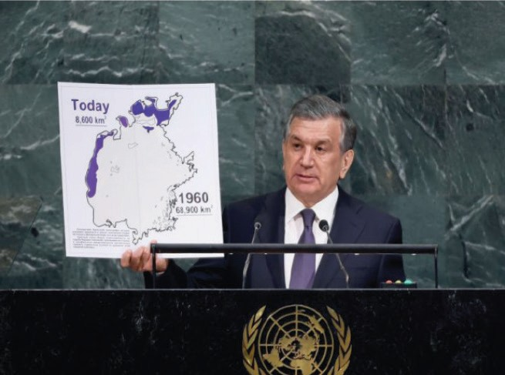
O‘ZBEKISTON VA BMT
O‘zbekiston Respublikasi Prezidenti Shavkat Mirziyoyev 2017-yil 19-sentabrda Birlashgan Millatlar Tashkiloti Bosh Assambleyasining 72-sessiyasida nutq so‘zladi. Unda bir qator masalalar, jumladan BMTning Yoshlar huquqlari to‘g‘risidagi xalqaro konvensiyasini ishlab chiqish va Bosh Assambleyaning «Ma’rifat va diniy bag‘rikenglik» deb nomlangan maxsus rezolyutsiyasini qabul qilish, Markaziy Osiyoda suv resurslaridan oqilona foydalanish, Orol dengizi qurishi muammosi, qo‘shni mamlakatlar bilan yaxshi qo‘shnichilik munosabatlarini mustahkamlash masalalari, Afg‘onistonda tinchlikka erishishning ma’rifiy yo‘llari masalalariga alohida to‘xtaldi.
Sh.Mirziyoyev BMT minbaridan Orol dengizi xaritasini namoyish qilmoqda.
Глобальная

Slide 9
O‘ZBEKISTON VA YUNESKO
O‘zbekistonning BMT homiyligidagi ta’lim, fan va madaniyat bilan shug‘ullanuvchi xalqaro tashkilot – YUNESKO bilan aloqalari tobora mustahkamlanib bormoqda.
1993-yil 29-oktabrda YUNESKOning Parijdagi qarorgohida O‘zbekistonni YUNESKOga a’zolikka qabul qilish marosimi bo‘ldi. O‘sha kuni Ulug‘bek tavalludining 600 yilligini nishonlash YUNESKO dasturiga kiritildi.
1994-yil oktabrida Parijda Ulug‘bek haftaligi tantana bilan o‘tdi. Xiva va Buxoro YUNESKOning jahon madaniy qadriyatlar ro‘yxatiga kiritildi. Bu ro‘yxatda 411 ta ob’yekt bor.
YUNESKO qaroriga binoan Samarqandda Markaziy Osiyo tadqiqotlari xalqaro instituti tashkil etildi.
YUNESKO bayrog‘i.

Slide 10
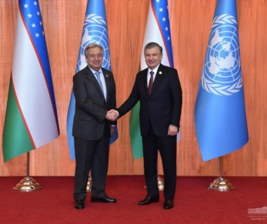
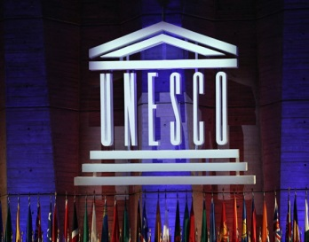
O‘ZBEKISTON VA YUNESKO
YUNESKO Bosh direktori Federiko Mayorning O‘zbekistondagi rasmiy tashrifi chog‘ida, 1995-yil iyul oyida mazkur institut ochildi. YUNESKO buyuk bobokalonimiz Amir Temur tavalludining 660 yilligini xalqaro miqyosda nishonlashga qaror qildi va 1996-yil oktabrda Parijda Amir Temurga bag‘ishlangan bir haftalik xalqaro anjuman bo‘lib o‘tdi. Amir Temur tavallud topgan Shahrisabz shahri YUNESKOning madaniy qadriyatlar ro‘yxatiga kiritildi. 1997-yilda jahon madaniyatining durdonalaridan hisoblangan Buxoro va Xiva shaharlarining 2500 yillik muborak sanalari Parijda keng nishonlandi, xalqaro anjuman va ko‘rgazmalar o‘tkazildi.

Slide 11
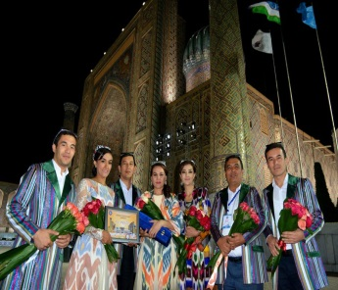
O‘ZBEKISTON VA YUNESKO
Keyingi yillarda bu hamkorlik doirasi yanada kengayib bordi. Jumladan, YUNESKO xalqimizning Shashmaqom, Katta Ashula, Navro‘z kabi ko‘pgina ming yillik qadriyatlarini saqlab qolish va targ‘ib etishda keng ko‘lamli ish olib bormoqda.
Yodda tuting!
2017-yil O‘zbekiston Prezidenti Sh.Mirziyoyevning xalqaro hamkorligi doirasida 21 ta oliy darajadagi tashrif, 60 ta davlat va xalqaro tashkilotlar bilan uchrashuv, 400 dan ortiq kelishuv va 60 mlrd. AQSh dollari hajmidagi kelishuvlarga erishildi.

Slide 12
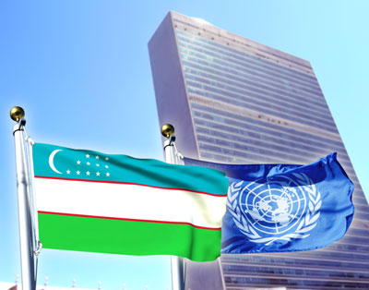
Afg‘onistonda tinchlik va barqarorlik o‘rnatish masalasi
1997-yili Prezident I Karimov Afg‘oniston bilan qo‘shni olti mamlakat – Eron, Xitoy, Pokiston, Tojikiston, Turkmaniston, O‘zbekiston hamda AQSH va Rossiya ishtirokida BMT shafeligida afg‘on muammosini muzokaralar yo‘li bilan yechishga qaratilgan «6+2» muloqot guruhini tuzish tashabbusi bilan chiqdi. Ushbu tashabbusni amalga oshirish maqsadida qator siyosiy-diplomatik chora-tadbirlar ko‘rildi. Toshkent, Nyu-York va Afg‘onistonda mazkur mamlakatda davom etayotgan qurolli to‘qnashuvlarning ishtirokchilari bilan maxsus muzokaralar olib borildi va 1999-yilga kelib, O‘zbekistonda BMT shafeligida «6+2» muloqot guruhining Afg‘oniston muammosi yechimiga bag‘ishlangan xalqaro anjumanini o‘tkazishga erishildi.
Toshkent shahrida bo‘lib o‘tgan ushbu tadbirda birinchi bor Afg‘onistonda o‘zaro nifoqlashayotgan kuchlar vakillarini umumiy muzokaralar davrasida jamlashga muvaffaq bo‘lindi. Bu o‘zbek diplomatiyasining muhim yutuqlaridan biri edi.

Slide 13
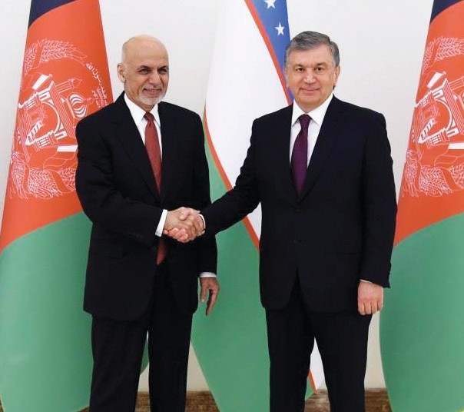
Afg‘onistonda tinchlik va barqarorlik o‘rnatish masalasi
Eng muhimi, O‘zbekiston o‘zining taklif va g‘oyalarini amaliy ishlar bilan mustahkamlab bordi. Chunonchi, mamlakatimiz Afg‘onistonda yo‘llar, temir yo‘llar, ko‘priklar qurilishida faol ishtirok etdi. Afg‘oniston tarixida eng birinchi zamonaviy temir yo‘l aynan O‘zbekiston tomonidan «Termiz – Hayraton – Mozori Sharif» yo‘nalishida qurib bitkazildi va 2010-yili ishga tushirildi. Qo‘shni mamlakat poytaxti – Qobul shahrini uzluksiz elektr energiyasi bilan ta’minlay boshlagan mamlakatlardan biri ham aynan O‘zbekiston bo‘ldi.
O‘zbekiston Respublikasi Prezidenti Shavkat Mirziyoyevning taklifiga binoan Afg‘oniston Islom Respublikasi Prezidenti Muhammad Ashraf G‘ani 2017-yil 4-dekabr kuni rasmiy tashrif bilan mamlakatimizga keldi. Mamlakatlar o‘rtasida turli sohalardagi hamkorlikni yanada mustahkamlashga qaratilgan 16 hujjat imzolandi.

Slide 14
Afg‘onistonda tinchlik va barqarorlik o‘rnatish masalasi
“Afg‘oniston masalasi global miqyosdagi masalalar markazida bo‘lishi lozim. Xalqaro hamjamiyatning sa’y-harakatlari, birinchi navbatda, Afg‘onistondagi o‘tkir ijtimoiy-iqtisodiy muammolarni hal qilishga qaratilmog‘i kerak. Aminmizki, Afg‘onistonda tinchlikka erishishning yagona yo‘li – markaziy hukumat va mamlakat ichidagi asosiy siyosiy kuchlar o‘rtasida oldindan hech qanday shart qo‘ymasdan, to‘g‘ridan-to‘g‘ri muloqot olib borishdir. Muzokaralar afg‘onistonliklarning o‘zlari hal qiluvchi o‘rin tutadigan holda, Afg‘oniston hududida va BMT shafeligida o‘tishi lozim. Donishmand afg‘on xalqi o‘z taqdirini o‘zi hal qilishga haqlidir”.
(Sh.Mirziyoyevning BMT Bosh Assambleyasi 72-sessiyasidagi nutqidan)
Buni o‘qing!!!

Slide 15
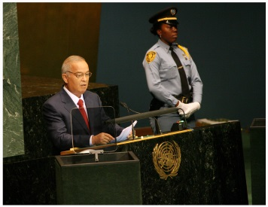
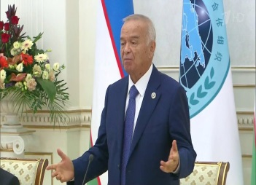
Ekologik muammolar. Transchegaraviy daryolar
1990-yillardan boshlab Orol fojiasining halokatini boshidan kechirayotgan barcha mamlakatlar Birlashgan Millatlar Tashkiloti, shuningdek boshqa xalqaro va mintaqaviy tashkilot minbarlaridan jahon hamjamiyatining diqqat e’tiborini ushbu muammoga, uni mintaqaviy va global xavfsizlik bilan chambarchas bog‘liq ekanligiga jalb etib kelinmoqda. Orol fojiasi va uni bartaraf etish choralarini qidirish O‘zbekiston tashqi siyosatining ustuvor yo‘nalishlaridan biridir. O‘zbekiston Birinchi Prezidenti I.Karimov 1993-yil sentabrda BMT Bosh Assambleyasining 48-sessiyasida va 1995-yil oktabrdagi 50-sessiyalarida so‘zlagan nutqlarida jahon hamjamiyatini Markaziy Osiyo mintaqasidagi ekologik halokat bo‘lgan Orol va Orolbo‘yini qutqarishda ko‘mak berishga chaqirdi.

Slide 16
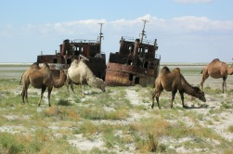
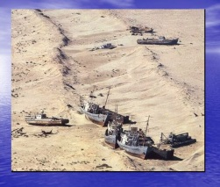
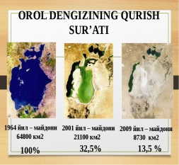
Ekologik muammolar. Transchegaraviy daryolar
Mazkur global muammoni BMT shafeligida xalqaro moliyaviy tuzilmalar, rivojlangan davlatlar ko‘magisiz amalga oshirish mumkin emasligiga BMTning e’tiborini qaratdi. 1993-yilda Qozog‘iston, Qirg‘iziston, Tojikiston, Turkmaniston va O‘zbekiston ta’sisligida Orolni qutqarish xalqaro jamg‘armasi (OQXJ) tashkil etildi. 2010-yil «O‘rta Osiyoning transchegaraviy ekologik muammolari: ularni hal etishda xalqaro huquq mexanizmlarini qo‘llash» mavzusida o‘tkazilgan xalqaro konferensiyada I. Karimov transchegaraviy daryolar va ulardan foydalanishda adolat tamoyiliga rioya etish zarurligi, aks holda mintaqaning ekoolamiga ulkan fojialarni keltirishi mumkinligi haqida yana bir bor ommaga ma’lum qildi. 2013-yilda Orolbo‘yi uchun Amudaryo deltasidagi kichik suv havzalarini tashkil etish, sho‘rsizlantiradigan qurilmaga ega suv chiqarish inshootlarini qurish, himoya o‘rmonini tashkil etish kabi loyiha va tadbirlarni moliyalashtirishga mablag‘lar ajratish rejasi tasdiqlangan.

Slide 17
Ekologik muammolar. Transchegaraviy daryolar
2013-yilda O‘zbekiston Respublikasi va OQXJning o‘sha paytdagi Prezidenti I.A.Karimov tashabbusi bilan BMT Bosh Assambleyasi 68-sessiyasining rasmiy hujjati sifatida «Orolning qurishi oqibatlariga barham berish va Orolbo‘yi ekotizimi halokatini oldini olish tadbirlari Dasturi» ilgari surildi. Global miqyosda va mintaqamizda ekologik vaziyatning tobora yomonlashuvi va chuchuk suv taqchilligi sharoitida Markaziy Osiyoda suv resurslaridan oqilona foydalanishni ta’minlash dolzarb masala bo‘lib qolmoqda.
Ma’lumki, Markaziy Osiyoning ikki asosiy transchegaraviy daryolari – Amudaryo va Sirdaryo tarixan mintaqa xalqlarining umumiy boyligi va hayot manbayi bo‘lib kelgan. Aynan ushbu daryolarning quyilishi hisobiga Orol dengizi havzasi suv bilan ta’minlagan. Shularni hisobga olgan holda, O‘zbekiston Respublikasi Tojikiston va Qig‘iziston Respublikalari tomonidan jahon miqyosida yirik andozadagi to‘g‘onlar, Amudaryo yuqori qismida balandligi 350 metrni tashkil etadigan Rog‘un va Sirdaryo yuqori qismida Qambarota GESlarini qurish bo‘yicha olib borayotgan harakatlariga befarq qarab tura olmadi.

Slide 18
Ekologik muammolar. Transchegaraviy daryolar
O‘zbekiston Amudaryo va Sirdaryoning tabiiy oqimiga, atrof-muhitga hayvonot va o‘simlik dunyosiga qanday ta’sir etishi mumkinligini aniqlash maqsadida BMT shafeligida xolis xalqaro tekshiruvdan o‘tkazilishi kerak, deb hisobladi.
Tojikiston va O‘zbekiston o‘rtasidagi ikki tomonlama munosabatlar transchegaraviy daryolarni boshqarish sohasidagi hamkorlikning yo‘qligi tufayli hamon murakkab bo‘lib qolmoqda. O‘zbekiston I. Karimov davrida Rog‘un GESning qurilishiga qat’iy qarshi chiqqan. Mamlakat ushbu GESning qurilishi bilan daryolar suvi kamayib ketishini ma’lum qilgan, shuningdek, GES to‘g‘oni buziladigan bo‘lsa, ekologik falokat xavfi bilan ogohlantirgan. Sh. Mirziyoyev prezident lavozimiga kirishgach, O‘zbekistonning Rog‘unga nisbatan pozitsiyasi biroz o‘zgardi. 2017-yilning yozida O‘zbekiston Rog‘un GES qurilishiga qarshi emasligi, faqat bu jarayonda O‘zbekiston milliy manfaatlari ham hisobga olinishi lozimligini ma’lum qildi.

Slide 19
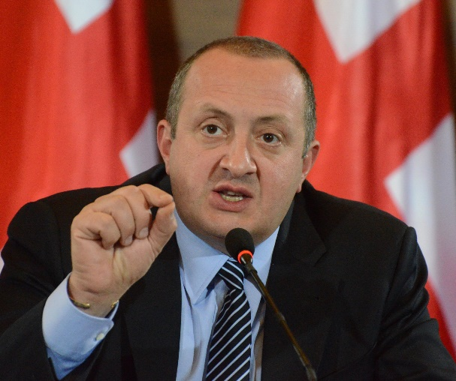
Mavzudagi yangi so’zlar
Transchegaraviy – chegaralararo, bir necha davlat hududidan
o‘tuvchi. Daryolar va yo‘larga nisbatan qo‘llaniladi
Shafe – (tarafini oluvchi, homiy; vositachi) birovga yon bosuvchi, homiylik qiluvchi; homiy.
O‘ZBEKISTON PREZIDENTLARINING BMT BOSH ASSAMBLEYASIDAGI TASHABBUSLARINI QUYIDAGI JADVALDA TAQQOSLANG.
I.Karimov | Sh.Mirziyoyev | O‘xshash tashabbus | O‘ziga xoslik

Slide 20
Mustahkamlash uchun savol va topshiriqlar
Orol muammosini bartaraf etish bo‘yicha qanday tadbirlar amalga oshirildi?
1
2
O‘zbekiston BMTga a’zo bo‘lishining ahamiyatlari haqida gapiring.
3
Markaziy Osiyo xaritasidan transchegaraviy daryolarni toping va sharhlang.
4
Oldingi darslarda olgan bilimlaringizga tayanib, YUNESKO homiyligida yubileyi nishonlangan shaharlarni sanab bering.

